Slide 1


Python e IA para la Investigación en Ciencias Biológicas
4^{ta} clase
Curso Fundación Williams – IBR
Dr. Esp. Elvio Rodríguez Araya
2026

Slide 2
Resumen clase anterior
Algoritmos iterativos por guess and check
  Enumeración exhaustiva (exhaustive enumeration)
  Búsqueda por bisección (bisection search)
OPTIMIZACIÓN
Aclaraciones sobre float
  ℝ ~ float
  Forma correcta de comparar float
Funciones
  Definición y llamado:
    Argumentos (INPUT)
    Return (OUTPUT)
  Alcance
Ejercicios levaduras
O( n )
Signo
Mantisa
Exponente
0
┅
1
0
1
1
1
┅
O( n )
Operaciones del CPU
O( Log(n) )
def maxVal(x, y = 4):
if x > y:
return x
else:
return y
Tamaño del INPUT (n)
maxVal(x=2,y=3)
maxVal(2,3)

Slide 3
En esta clase:
INPUT
Funciones (continuación)
  Abstracción: CAJA NEGRA → Docstring
  Descomposición: MODULARIDAD
LLMs para generar cajas negras
Objetos NO-escalares
  Tuplas (tuple) → ()
  Listas (list) → []
  Diccionarios (dict) → {}
Métodos asociados a objetos
Ejercicios clase y extras
Subfuncion_1
out1
out2
Subfuncion_2
Subfuncion_3
OUTPUT
objeto.metodo()

Slide 4
Parte 0
Ambiente clase 4
conda create --name clase_4 python=3.14

Slide 5
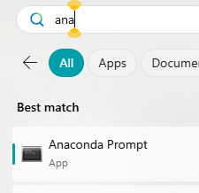
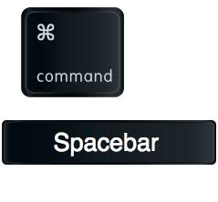
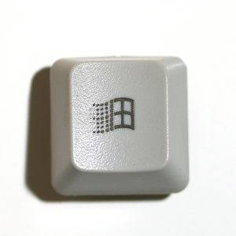
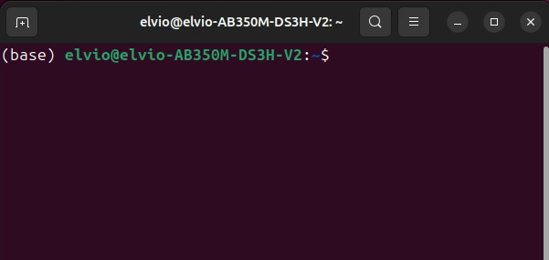
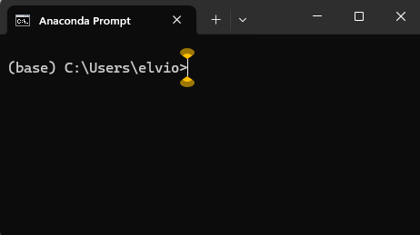
Creemos y carguemos el entorno clase_4
Mac
Windows
Buscar: Terminal
Buscar: Anaconda Prompt

Slide 6
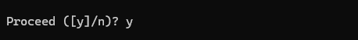

Creemos y carguemos el entorno clase_4
1º
Creamos ambiente
conda create --name clase_4 python=3.14
2º
Le decimos que si
3º
Activamos ambiente
conda activate clase_4
4
4
4º
Instalamos Biopython
conda install -c conda-forge biopython=1.88
5º
Le decimos que si

Slide 7
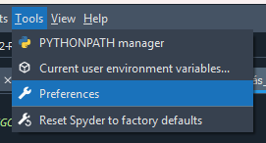
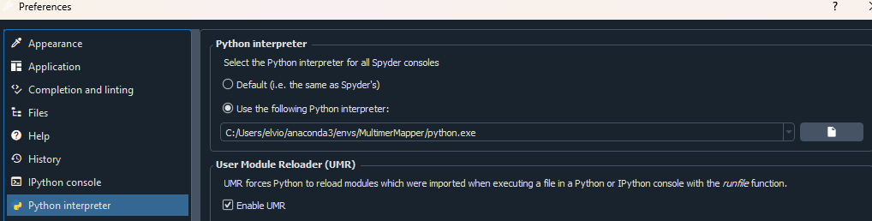
Carguemos el entorno clase_4
2º
Python interpreter
1º
Tools > Preferences
3º
Buscamos .../envs/clase_4/python.exe
4

Slide 8
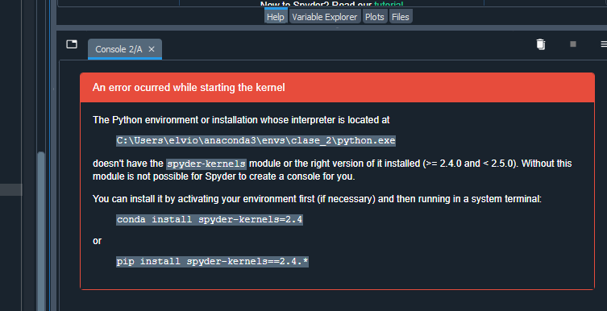
Necesitamos "kernels" para spyder
Reinicien la consola
2º
Copiar y pegar
1º
4

Slide 9
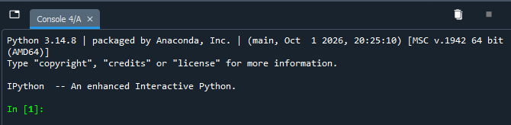
Deberían ver In[1]: en la consola

Slide 10
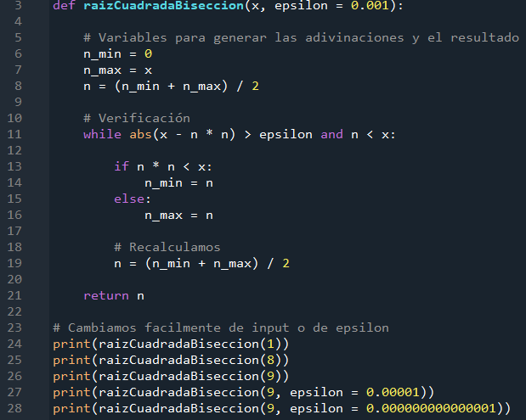
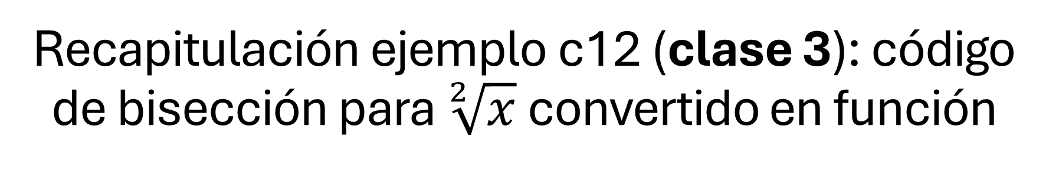
Recapitulación ejemplo c12 (clase 3): código de bisección para $\sqrt[2]{x}$ convertido en función
Parámetro epsilon por defecto
c12_funciones_raiz_cuadrada_biseccion.py
Usando el epsilon por defecto
Podemos modifcarlo

Slide 11
Parte I
Abstracción y descomposición
Cajas negras

Slide 12
Abstracción y descomposición
Abstracción (caja negra)
Descomposición (componentes)
Detector
Amplificador
Input:
ADN
Paso óptico (b)
Emisor
Output:
Abs
CC
Pureza
Abs = 3.201
CC = 320 ng/μl
Pureza = 1.80
Display
CPU
T=100%
A=εbC
...

Slide 13
Abstracción y descomposición
Abstracción (caja negra)
Descomposición (componentes)
analizar_muestra(muestra)
medir_abs(muestra)
A260,A280
calc_pureza(A260,A280)
calc_CC(A260,ε=50)
pureza
3.201
320
1.80
float
CC
3.201
320
1.80
infromar(A260,CC,pureza)

Slide 14
Descomposición: separar el código en MÓDULOS
Características
  Autónomos: los podemos ejecutar por separado
  Permiten fragmentar el código
  Reusables
  Dan orden y estructura
  Dan coherencia
Maneras de hacer el código modular:
  FUNCIONES
  Clases
  Módulos
  Paquetes
  Librerías
analizar_muestra(muestra)
medir_abs(muestra)
calc_pureza(A260,A280)
Facilitan entender y mantener el código
calc_CC(A260,ε=50)
infromar(A260,CC,pureza)
PY
PY
PY
PY
PY
PY
PY
PY
Los veremos más adelante
PY
PY
PY
PY
PY

Slide 15
Abstracción: suprimimos detalles
Características
  No vemos los detalles
  No necesitamos ver los detalles
  No queremos ver los detalles
  Caja negra: necesitamos saber 3 cosas
    Cual es el INPUT → Ej: muestra de ADN
    Que es lo que hace con el input (¡NO COMO LO HACE!) → Ej: Le mide CC y pureza
    Cual es el OUTPUT → Ej: Nos da la CC y la relación 260/280 (pureza)
ES UN ENVOLTORIO
medir_abs(muestra)
calc_pureza(A260,A280)
analizar_muestra(muestra)
calc_CC(A260,ε=50)
infromar(A260,CC,pureza)

Slide 16
ABSTRACCIÓN: Con funciones lo logramos usando especificaciones
(docstring)
def <nombre_función>(<arg1>, <arg2>, ...):
'''
ESPECIFICACIONES: ¿QUE HACE?
- INPUT: ¿Que objetos toma?
- OUTPUT: ¿Que objetos devuelve?
'''
<expresión>
<expresión>
...
return <valor>

Slide 17
ABSTRACCIÓN: Con funciones lo logramos usando especificaciones
(docstring)
def <nombre_función>(<arg1>, <arg2>, ...):
'''
ESPECIFICACIONES: ¿QUE HACE?
- INPUT: ¿Que objetos toma?
- OUTPUT: ¿Que objetos devuelve?
'''
<expresión>
<expresión>
...
return <valor>
ES UN CONTRATO
DESARROLLADOR ←→ USUARIO
Todo tiene que estar claramente detallado
    RANGO DE VALORES (LIMITACIONES) → Ej: lineal entre 1 y 200 ng/μl
    El type de el/los INPUT/s → Ej: ADN disuelto en agua
    El type de el/los OUTPUT/s → Ej: unid. de Abs, ng/μl, fracción A260/A280

Slide 18
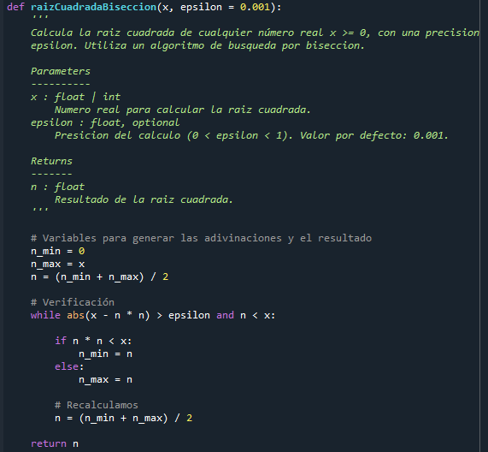

Docstring para función $\sqrt[2]{x}$
c1_docstring_raiz_cuadrada.py
Descripción
INPUT
Estilo Numpy
OUTPUT

Slide 19

Ejercicio 6 (clase 3)
$$∙∙∙$$
Reescribamos el código de búsqueda por bisección en forma de función

Slide 20
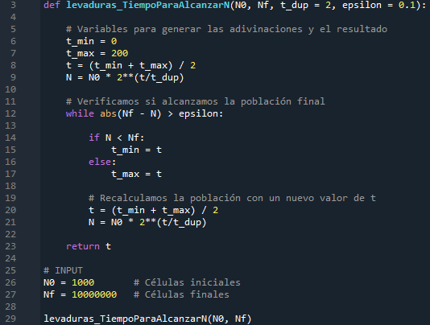
Ejercicio 6 (clase 3) – Resolución

Slide 21
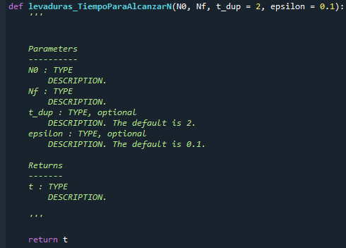

Ejercicio 1 – Abstracción con Docstrings
Escribir el docstring para
la función de levaduras:
ESPECIFICACIÓN: ¿Qué hace?
INPUT: ¿Cuales son los Parámetros?
OUTPUT: ¿Que devuelve?
¿qué hace?
type del primer INPUT
¿Qué representa este
parámetro?
(abstracción)
type del OUTPUT
¿Qué representa este
parámetro?
(abstracción)
Escribimos ''' y debería salir el cartel

Slide 22

Ejercicio 2 – Código a partir de docstring con LLMs
PROMPT:
¡Hola! Estoy haciendo un curso de Python e IA y el docente me pidió que te pase esta función sin código para que la desarrolles a partir del docstring.
Resuélvelo utilizando búsqueda por bisección.
Aquí está la función:
<COPIAR+PEGAR FUNCIÓN y DOCSTRING
(¡¡¡SIN EL CÓDIGO!!!)>
FUNCIÓN

Slide 23
Ejemplo de descomposición
mRNA
CGCGUACGAAUGCGCGGCGUCGACGACUAAGCGU
5' -
- 3'
Queremos extraer la CDS ¿Que necesitamos hacer?
Encontrar el primer codon de START (5'→3')
Encontrar el primer codon de STOP en fase
Extraer la secuencia desde START hasta STOP

Slide 24
Ejemplo de descomposición
¿START?
AUG
CGCGUACGAAUGCGCGGCGUCGACGACUAAGCGU
5' -
- 3'
0
mRNA

Slide 25
Ejemplo de descomposición
¿START?
AUG
CGCGUACGAAUGCGCGGCGUCGACGACUAAGCGU
5' -
- 3'
1
mRNA

Slide 26
Ejemplo de descomposición
¿START?
AUG
CGCGUACGAAUGCGCGGCGUCGACGACUAAGCGU
5' -
- 3'
2
mRNA

Slide 27
Ejemplo de descomposición
¿START?
AUG
CGCGUACGAAUGCGCGGCGUCGACGACUAAGCGU
5' -
- 3'
9
mRNA

Slide 28
Ejemplo de descomposición
9+3
CGCGUACGAAUGCGCGGCGUCGACGACUAAGCGU
UAA
UAG
UGA
5' -
- 3'
9
mRNA
¿STOP?

Slide 29
Ejemplo de descomposición
9+6
CGCGUACGAAUGCGCGGCGUCGACGACUAAGCGU
UAA
UAG
UGA
5' -
- 3'
9
mRNA
¿STOP?

Slide 30
Ejemplo de descomposición
9+9
CGCGUACGAAUGCGCGGCGUCGACGACUAAGCGU
UAA
UAG
UGA
5' -
- 3'
9
mRNA
¿STOP?

Slide 31
Ejemplo de descomposición
9+12
CGCGUACGAAUGCGCGGCGUCGACGACUAAGCGU
UAA
UAG
UGA
5' -
- 3'
9
mRNA
¿STOP?

Slide 32
Ejemplo de descomposición
9+15
CGCGUACGAAUGCGCGGCGUCGACGACUAAGCGU
UAA
UAG
UGA
5' -
- 3'
9
mRNA
¿STOP?

Slide 33
Ejemplo de descomposición
9+18
CGCGUACGAAUGCGCGGCGUCGACGACUAAGCGU
AUGCGCGGCGUCGACGAC
UAA
UAG
UGA
5' -
- 3'
9
mRNA
¿STOP?

Slide 34
Ejemplo de descomposición
CGCGUACGAAUGCGCGGCGUCGACGACUAAGCGU
5' -
- 3'
mRNA
[ 9 : 9+18 ]
AUGCGCGGCGUCGACGAC

Slide 35
Ejemplo de descomposición
CGCGUACGAAUGCGCGGCGUCGACGACUAAGCGU
encontrar_start(mRNA)
encontrar_stop(mRNA, inicio)
extraer_cds(mRNA, inicio, fin)
inicio = 9
fin
= 9+18
AUGCGCGGCGUCGACGAC

Slide 36
Ejemplo de descomposición
CGCGUACGAAUGCGCGGCGUCGACGACUAAGCGU
analizar_mRNA(mRNA)
encontrar_start(mRNA)
encontrar_stop(mRNA, inicio)
extraer_cds(mRNA, inicio, fin)
inicio = 9
fin
= 9+18
AUGCGCGGCGUCGACGAC

Slide 37
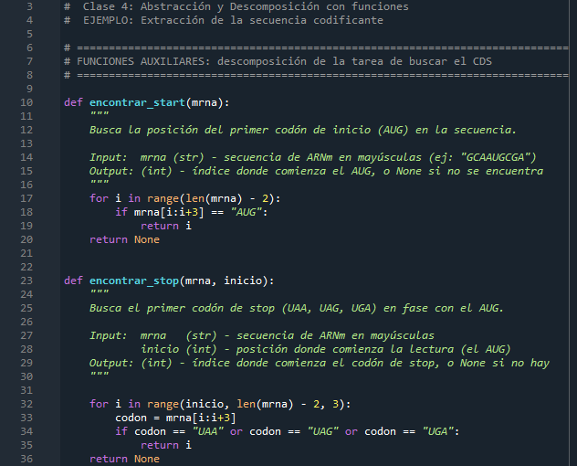
Ejemplo de descomposición
analizar_mRNA(mRNA)
c3-descomposicion_CDS.py

Slide 38
Parte II
Objetos NO-escalares
tuple → ()
list → []

Slide 39


Objetos (o Literales)
Escalares
NO escalares
No pueden subdividirse
int
float
bool
NoneType
Tienen estructura interna
Podemos acceder a ella
str
tuple
list
dict
$ℤ$ (-1,0,52)
"Python!"
$ℝ$ (3.52)
type(OBJETO)
(1, "B")
True|False
[1, "B"]
función( ARGUMENTO )
None
{"A":5,"B":2}

Slide 40
tuple
( <elem_1> , <elem_2> , ... , <elem_N> )
()
Puede ser cualquier cosa
int
float
str
tuple
...
ES INMUTABLE

Slide 41
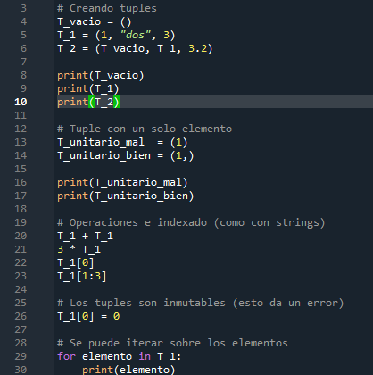
tuple
( <elem_1> , <elem_2> , ... , <elem_N> )
()
c4_tuples_intro.py

Slide 42
Asignaciones múltiples con tuples
IN
(ID, secuencia) = ("P02768","MTTTSTKLTARSCGTLS")
print(ID)
print(secuencia)
OUT
P02768
MTTTSTKLTARSCGTLS

Slide 43
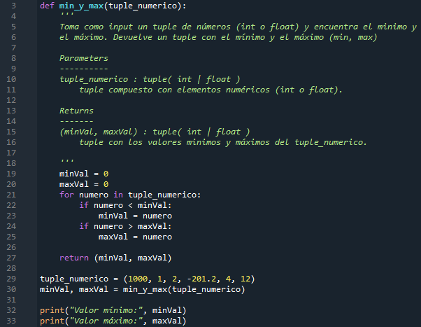
¿Cuando es útil usar asignaciones múltiples? return (out_A, out_B, out_C, ...)
c5_tuples_para_asignaciones_multiples.py

Slide 44
list
[ <elem_1> , <elem_2> , ... , <elem_N> ]
[]
Puede ser cualquier cosa
int
float
str
tuple
...
ES MUTABLE

Slide 45
list
[ <elem_1> , <elem_2> , ... , <elem_N> ]
[]
c6_listas_intro.py

Slide 46
Mutabilidad de list
MEMORIA
[1] L_1 = [1, "dos", 3]
[2] L_1[0] = "CERO"

Slide 47
Mutabilidad de list
MEMORIA
[1] L_1 = [1, "dos", 3]
[2] L_1[0] = "CERO"
L_1
[1 ,"dos",3]
"CERO"

Slide 48
Mutabilidad de list
MEMORIA
[1] L_1 = [1, "dos", 3]
[2] L_1[0] = "CERO"
L_1
"CERO"
[1 ,"dos",3]

Slide 49
break print('volvemos en 10 min?')

Slide 50
Parte II (continuación)
Objetos NO-escalares
tuple → ()
list → []
Operaciones en común

Slide 51
Índices en tuples|list
("A","B","C")[3]
IndexError: index out of range
0
1
2
3
("A","B","C")
TUPLE|LIST[i]
TUPLE|LIST[start:end]
["A","B","C"]
el último elemento no se entrega
(end – 1)
-4
-3
-2
-1
("A","B","C")[-4]
IndexError: index out of range
("A","B","C")[1:3]
No hay error → ('B','C')

Slide 52
Operaciones en común str|tuples|list|range
secuencia[i]
secuencia[i:j]
len(secuencia)
secuencia_1 + secuencia_2
n * secuencia
for elemento in secuencia
elemento in secuencia
elemento not in secuencia
Indexado
Cortado
Nº de elementos (largo)
Concatenado (NO EN RANGE)
Repetición (NO EN RANGE)
Iteración elemento por elemento
True si el elemento ESTÁ en la secuencia
True si el elemento NO ESTÁ en la secuencia

Slide 53
Patrón común de iteración
Sobre INDICES (i)
Directamente sobre ELEMENTOS (e)
secuencia = [1,2,3,4,5]
total = 0
for i in range( len(secuencia) ):
total += L[i]
print(total)
secuencia = [1,2,3,4,5]
total = 0
for e in secuencia:
total += e
print(total)

Slide 54
Comprobar si un elemento está en una secuencia
c6_operador_in.py
S = '12345'
T = (1,2,3,4,5)
L = [1,2,3,4,5]
R = range(6)
for secuencia in [S,T,L,R]:
print("3" in secuencia or 3 in secuencia)

Slide 55
Métodos
append
clear
copy
count
extend
index
insert
pop
remove
reverse
sort
Cualquier objeto
(str, list, ...)
Método asociado
al type
objeto.metodo()
Sintaxis
(un punto)
Invocación
(a veces necesita argumentos)
L = [1,2,3,4,5]
L.metodo()

Slide 56
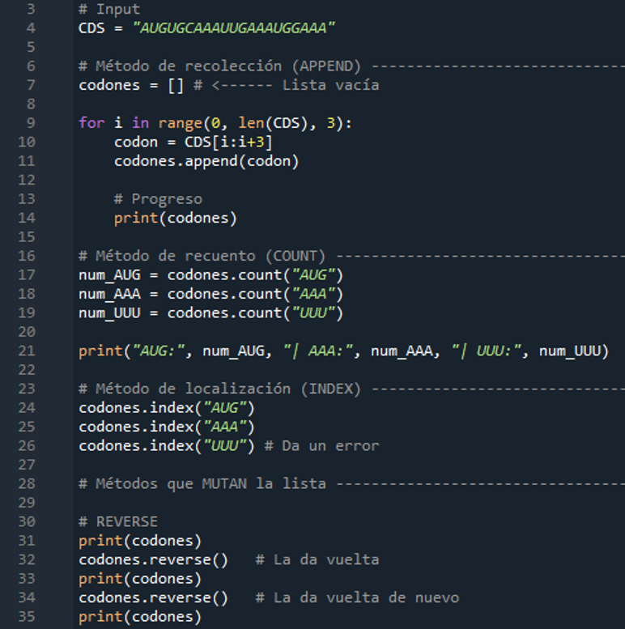
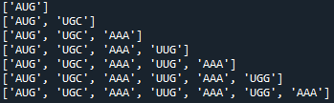
Métodos que aprovechan la mutabilidad de listas
c8-metodos_list.py
append
clear
copy
count
extend
index
insert
pop
remove
reverse
sort

Slide 57
Métodos que aprovechan la mutabilidad de listas
append
clear
copy
count
extend
index
insert
pop
remove
reverse
sort

Slide 58
Métodos que aprovechan la mutabilidad de listas
append
clear
copy
count
extend
index
insert
pop
remove
reverse
sort

Slide 59
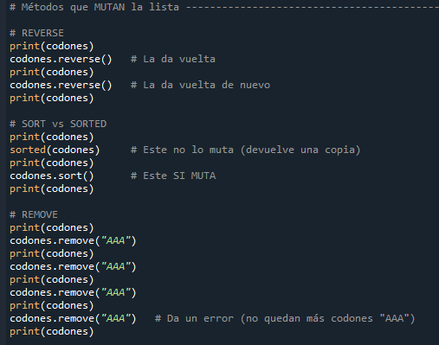
Métodos que aprovechan la mutabilidad de listas
append
clear
copy
count
extend
index
insert
pop
remove
reverse
sort

Slide 60
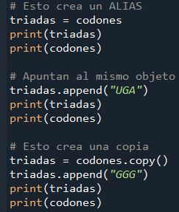
Detengámonos en el método COPY
append
clear
copy
count
extend
index
insert
pop
remove
reverse
sort
MEMORIA
codones
['AUG','UGC','UGG','UUG']

Slide 61
Detengámonos en el método COPY
append
clear
copy
count
extend
index
insert
pop
remove
reverse
sort
MEMORIA
codones
['AUG','UGC','UGG','UUG']
triadas

Slide 62
Detengámonos en el método COPY
append
clear
copy
count
extend
index
insert
pop
remove
reverse
sort
MEMORIA
codones
['AUG','UGC','UGG','UUG','UGA']
triadas

Slide 63
Detengámonos en el método COPY
append
clear
copy
count
extend
index
insert
pop
remove
reverse
sort
MEMORIA
codones
['AUG','UGC','UGG','UUG','UGA']
triadas
['AUG','UGC','UGG','UUG','UGA']

Slide 64
Detengámonos en el método COPY
append
clear
copy
count
extend
index
insert
pop
remove
reverse
sort
MEMORIA
codones
['AUG','UGC','UGG','UUG','UGA']
triadas
['AUG','UGC','UGG','UUG','UGA','GGG']

Slide 65
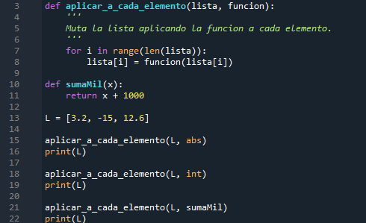
Aclaración sobre funciones como argumentos
c9-funciones_como_argumentos.py

Slide 66
Parte III
Objetos NO-escalares (continuación)
dict → {}

Slide 67
dict
{ <key_1> : <value_1> , <key_2> : <value_2> , ... }
{}
Solo objetos INMUTABLES
(int, str, tuple)
Pueden ser cualquier cosa
int
float
str
tuple
...
ES MUTABLE

Slide 68
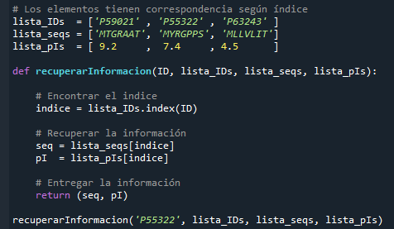
Recuperar info con lists es complicado
c10-encontrar_info_con_listas.py

Slide 69

Es más fácil con dict
c11-encontrar_info_con_diccionarios.py

Slide 70
list VS dict
0 | elem_0
1 | elem_1
... | ...
i | elem_i
... | ...
N | elem_N
key_1 | valor_1
key_2 | valor_2
... | ...
key_i | valor_i
... | ...
key_N | valor_N

Slide 71
Mutabilidad
Agregar información
Borrar información
D = {"k1":1,"k2":2,"k3":3}
D["k4"] = 4
print(D)
D = {"k1":1,"k2":2,"k3":3}
del( D["k2"] )
D["k2"]
KeyError: 'k2'

Slide 72
Iteración
Sobre KEYs (k)
Directamente sobre VALORES (v)
D = {"k1":1,"k2":2,"k3":3}
total = 0
for k in D.keys():
total += D[k]
print(total)
D = {"k1":1,"k2":2,"k3":3}
total = 0
for v in D.values():
total += v
print(total)

Slide 73
Frecuencia de N-mers
2-mer
NN
CGCGTACGATAGCGCGGCGTCGACGACGACGCGT
CG

Slide 74
Frecuencia de N-mers
2-mer
NN
CGCGTACGATAGCGCGGCGTCGACGACGACGCGT
CG
GC

Slide 75
Frecuencia de N-mers
2-mer
NN
CGCGTACGATAGCGCGGCGTCGACGACGACGCGT
CG
GC
CG

Slide 76
Frecuencia de N-mers
2-mer
NN
CGCGTACGATAGCGCGGCGTCGACGACGACGCGT
CG
GC
CG
GT

Slide 77
Frecuencia de N-mers
2-mer
NN
CGCGTACGATAGCGCGGCGTCGACGACGACGCGT
CG
GC
CG
GT
TA

Slide 78
Frecuencia de N-mers
2-mer
NN
CGCGTACGATAGCGCGGCGTCGACGACGACGCGT
CG
AC
AG
GG
CG
AC
GC
GC
CG
GC
GC
GA
CG
CG
CG
GA
CG
CG
AC
GA
GT
GT
AT
GC
GT
CG
AC
TA
TA
CG
TC
GA
CG

Slide 79
Frecuencia de N-mers
2-mer
NN
CGCGTACGATAGCGCGGCGTCGACGACGACGCGT
TA
TA
AG
TC
GT
GT
GT
AC
AC
AC
AC
GG
CG
AT
CG
CG
CG
CG
CG
CG
CG
CG
CG
CG
GC
GC
GC
GC
GC
GA
GA
GA
GA

Slide 80
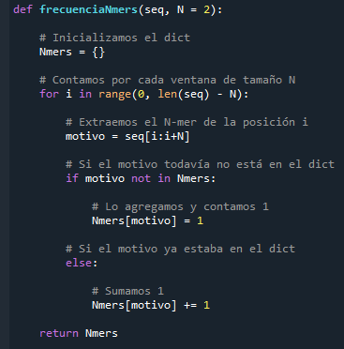
Frecuencia de N-mers
c12-frecuencia_de_Nmers.py

Slide 81
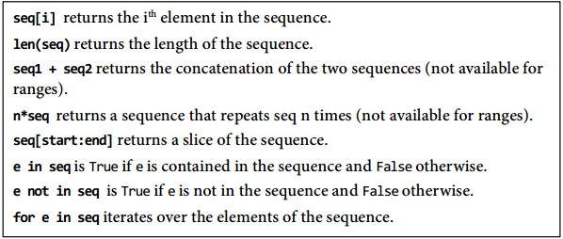
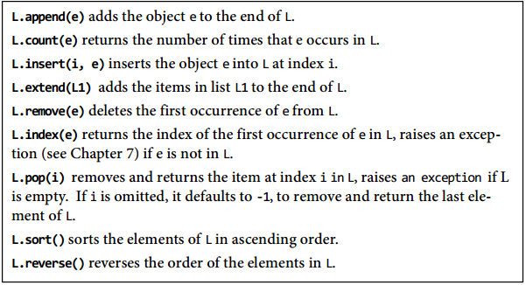
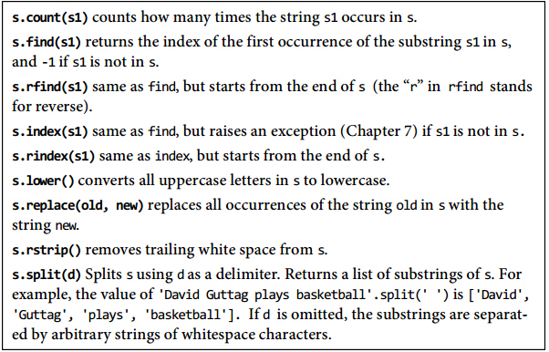
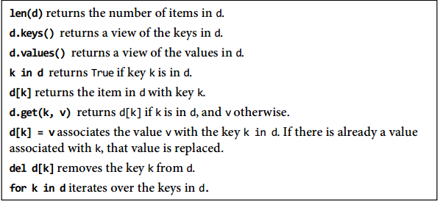
RESUMEN DE MÉTODOS
str|list|tuple|range
list
str
dicts

Slide 82
Parte IV
Ejercicio de
1) Abstracción y Descomposición
2) NO-ESCALARES
Predecir la secuencia de proteínas y el peso molecular

Slide 83


Slide 84
Ejemplo de descomposición
CGCGUACGAAUGCGCGGCGUCGACGACUAAGCGU
analizar_mRNA(mRNA)
encontrar_start(mRNA)
encontrar_stop(mRNA, inicio)
extraer_cds(mRNA, inicio, fin)
inicio = 9
fin
= 9+18
AUGCGCGGCGUCGACGAC

Slide 85
Ejemplo de descomposición
CGCGUACGAAUGCGCGGCGUCGACGACUAAGCGU
encontrar_start(mRNA)
encontrar_stop(mRNA, inicio)
extraer_cds(mRNA, inicio, fin)
inicio = 9
fin
= 9+18
AUGCGCGGCGUCGACGAC

Slide 86
Ampliación de la funcionalidad
CGCGUACGAAUGCGCGGCGUCGACGACUAAGCGU
encontrar_start(mRNA)
encontrar_stop(mRNA, inicio)
extraer_cds(mRNA, inicio, fin)
inicio = 9
fin
= 9+18
predecirPesoMolecular(seq_prot)
len(seq_prot)
predecirProteina(CDS)
AUGCGCGGCGUCGACGAC
691.76
6
MRGVDD

Slide 87
Ampliación de la funcionalidad
CGCGUACGAAUGCGCGGCGUCGACGACUAAGCGU
analizar_mRNA(mRNA)
encontrar_start(mRNA)
encontrar_stop(mRNA, inicio)
extraer_cds(mRNA, inicio, fin)
inicio = 9
fin
= 9+18
predecirPesoMolecular(seq_prot)
len(seq_prot)
predecirProteina(CDS)
AUGCGCGGCGUCGACGAC
AUGCGCGGCGUCGACGAC
MRGVDD

Slide 88
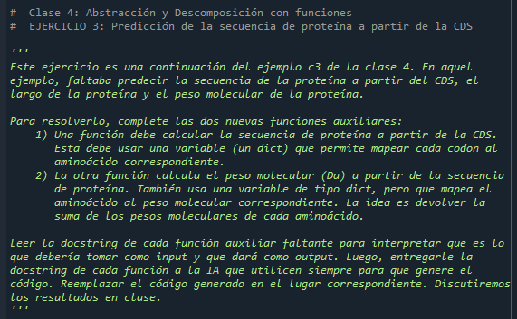
Ejercicio 3
len(seq_prot)
predecirPesoMolecular(seq_prot)
encontrar_start(mRNA)
analizar_mRNA(mRNA)
encontrar_stop(mRNA, inicio)
extraer_cds(mRNA, inicio, fin)
predecirProteina(CDS)
ejercicio3-descomposición_y_no_escalares.py

Slide 89
int str in + - % //
float tuple not / * **
bool list and <= ==
NoneType dict or >= !=
if <condición>:
<expresión>
<expresión>
...
elif <condición>:
<expresión>
<expresión>
...
elif <condición>:
<expresión>
<expresión>
...
else:
<expresión>
<expresión>
...
while <condición>:
<expresión>
<expresión>
<variar_condición>
...
def <funcion>(<arg1>,...):
<expresión>
<expresión>
<modificar argumentos>
...
return <valor>
for <var> in <secuencia>:
<expresión>
<expresión>
...

Slide 90
int str in + - % //
float tuple not / * **
bool list and <= ==
NoneType dict or >= !=
while <condición>:
<expresión>
<expresión>
<variar_condición>
...
if <condición>:
<expresión>
<expresión>
...
elif <condición>:
<expresión>
<expresión>
...
elif <condición>:
<expresión>
<expresión>
...
else:
<expresión>
<expresión>
...
class <NombreClase>:
def __init__(self, <arg1>, <arg2>, ...):
self.<atributo1> = <arg1>
self.<atributo2> = <arg2>
...
def <metodo1>(self):
<expresión>
...
def <metodo2>(self, <arg>):
<expresión>
...
return <valor>
for <var> in <secuencia>:
<expresión>
<expresión>
...
def <funcion>(<arg1>,...):
<expresión>
<expresión>
<modificar argumentos>
...
return <valor>

Slide 91
continue print('Volvemos el martes 10/11!')

